Slide 1









MăngNon

Slide 2


4
?
>
3
?
?
Kết luận:
bốn lớn hơn ba

Slide 3

?
5
>
4
?
?
Kết luận:
năm lớn hơn bốn

Slide 4

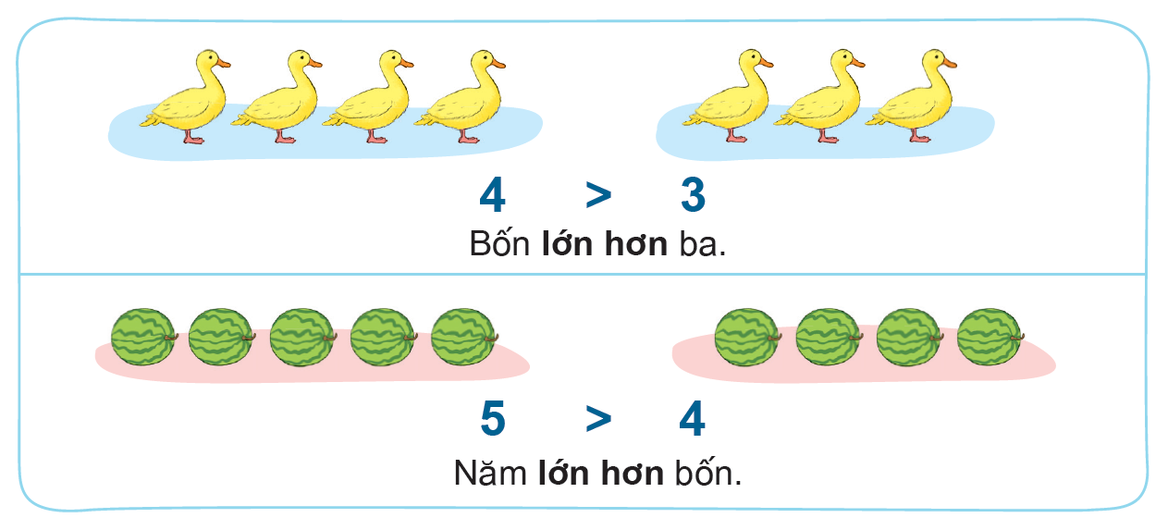

Slide 5


Slide 6

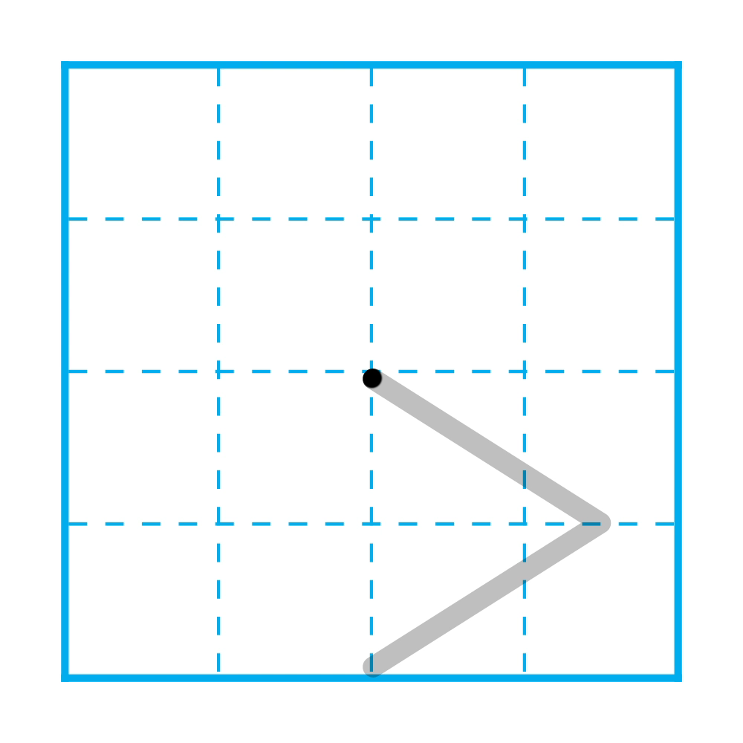
1
Tập viết dấu >

Slide 7
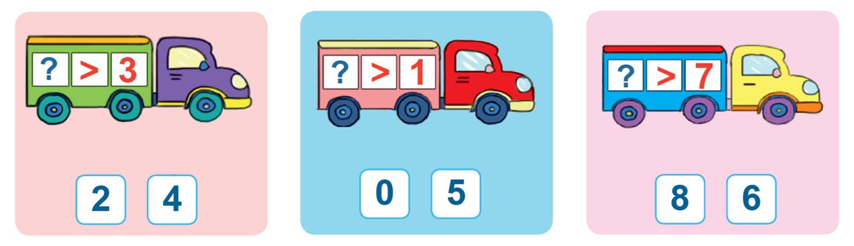
2
Tìm số thích hợp

Slide 8
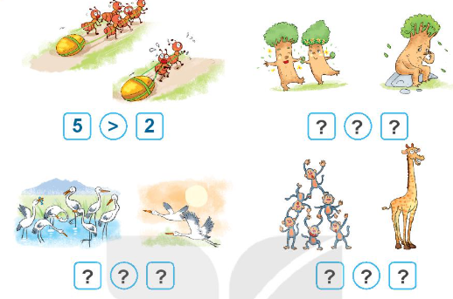
3
So sánh theo mẫu

Slide 9





4
Đường Mai về nhà qua các ô có số lớn hơn 4.
Tìm đường Mai về nhà.
0
3
1
4
2
4
4
2
3
3
2
6
6
4
3
1
4
8
7
8
7
3
2
4
9
9
10
2
10
6
7
5
8
0
0
6
7
5
8
5
5
2
3
2
1
4
Notes:
Sách tham khảo

Slide 10
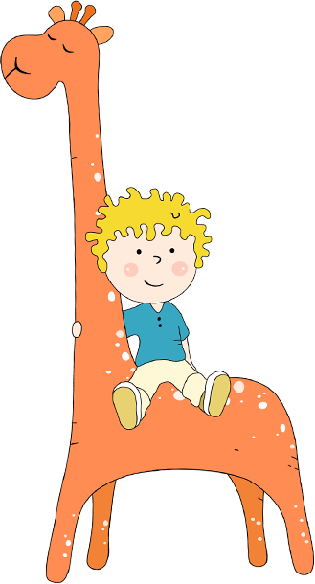
VẬN DỤNG
Notes:
Gv LINH ĐỘNG ĐƯA RA TÌNH HUỐNG THỰC TẾ
Kho ppt Phan Linh_0916.604.268
Tác giả bộ ppt Toán + TV SGK mới: Phan Thị Linh – Đà Nẵng
Sđt lh: 0916.604.268
+ Zalo: 0916.604.268
+ Facebook cá nhân: https://www.facebook.com/nhilinh.phan/
+ Nhóm chia sẻ tài liệu: https://www.facebook.com/groups/443096903751589
Hãy liên hệ chính chủ sản phẩm để được hỗ trợ và đồng hành trong suốt năm học nhé!

